Slide 1
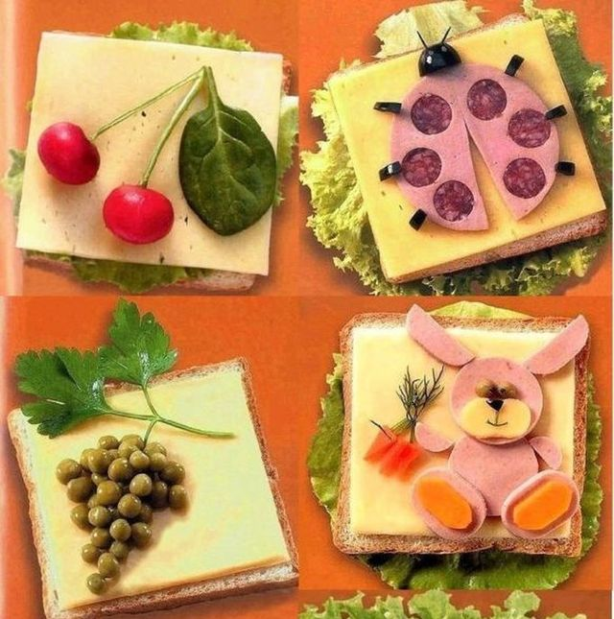
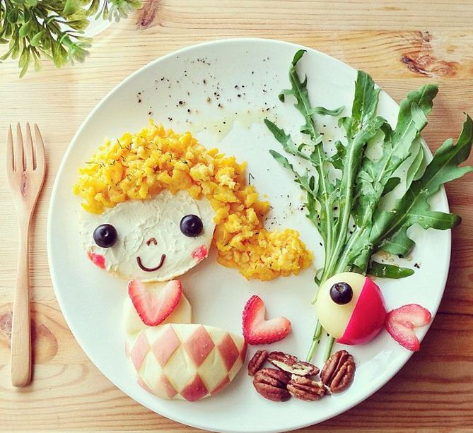
ИНТЕРЕСНЫЕ ФАКТЫ
О ЕДЕ
ПРЕЗЕНТАЦИЯ УЧЕНИЦЫ ШКОЛЫ 92 КЛАССА 1 А КАЛЕНТЬЕВОЙ АНАСТАСИИ

Slide 2
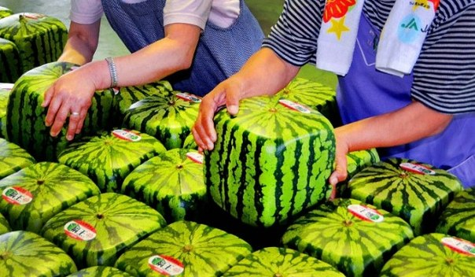
Квадратные арбузы из Японии
Если спросить у любого ребенка «Какая форма у арбуза?», он однозначно ответит — круглая. Исключением являются японские дети, так как именно в этой стране выращивают и продают арбузы квадратной формы уже несколько лет.
Такая форма была создана фермерами для удобства хранения и перевозки арбузов.
3 августа — День Арбуза!

Slide 3
Карамельные трости были изобретены при попытке заставить детей молчать
Однажды хормейстер в Кельнском соборе в Германии устал от шумных детей, которые мешали ему во время проповеди.
Тогда он обратился к местным кондитерам с просьбой сделать для детей сладкие палочки в форме пастушьего посоха, напоминающего о пастухе, первым пришедшем к младенцу Иисусу, и чтобы те не шумели во время богослужения.
Леденцы быстро стали популярными и из Германии распространились в другие страны Европы, где их стали дарить детям на Рождество.

Slide 4
интересные факты о бананах
Банан — это ягода.
Бананы бывают не только желтые, но и красные.
В бананах содержится больше витамина В6, чем в других фруктах. Этот витамин отвечает за хорошее настроение.
Бананы почти в полтора раза питательней картошки.

Slide 5
Факты о попкорне
В попкорне больше белка, фосфора, железа и кремния, чем в чипсах, мороженом и сухариках.
Только в зерне кукурузы есть такой микроэлемент, как золото, необходимое для работы мозга.

Slide 6
Яблоко, картофель или лук?
Яблоки, картофель и лук имеют одинаковый вкус, если их есть с зажатым носом.
Это показывает, какую большую роль играет обоняние в различении вкусов.
Из-за того, что эти 3 продукта имеют похожую консистенцию, их невозможно различить без запаха.
Если же вы хотите проверить, маленькое предупреждение: как только вы отпустите нос, вы сразу поймете, что только что съели.

Slide 7
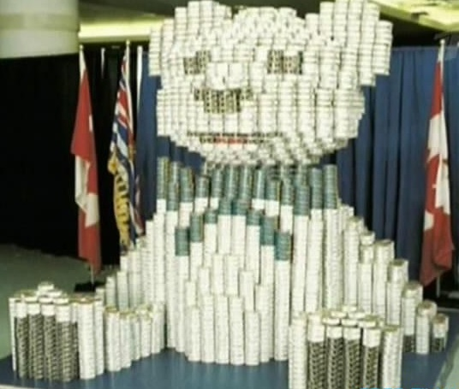
Кто придумал консервы?
Консервы впервые были обнаружены в гробнице Тутанхамона.
По утверждению ученых – данный продукт до сих пор съедобен (это утка в глиняном сосуде, запечатанном смолой), хотя срок его годности истек почти 3 тыс. лет назад.

Slide 8
Чизбургеры из McDonalds не портятся годами
Одна канадская мама решила доказать своим детям, что McDonalds — это плохо. Действовать женщина решила на наглядном примере. Она просто положила на кухонный стол чизбургер — и этого оказалось достаточно.
Дело в том, что чизбургер, который год лежит на кухонном столе, и выглядит, как новенький. На нем не образуется плесени. Даже бактерии отказываются есть пищу, которую ежедневно покупают миллионы людей во всем мире.

